Slide 1

NAUTILUS

Slide 2

NAUTILUS NEDİR?
Nautılus ,şuan sadece Türkiye de gezilip ve görülmesi gereken yerleri kolaylık olsun diye tek bir uygulamada buluşturduğumuz bir sosyal aktivite uygulaması.
Ülkemizde kimi zaman sadece birkaç kişinin bildiği ama aslında doğa,tarih veya tabihat harikası yerleri kolaylıkla bulup insanların faydalanıp ,gezip görebileceği yer haline getirmek .

Slide 3
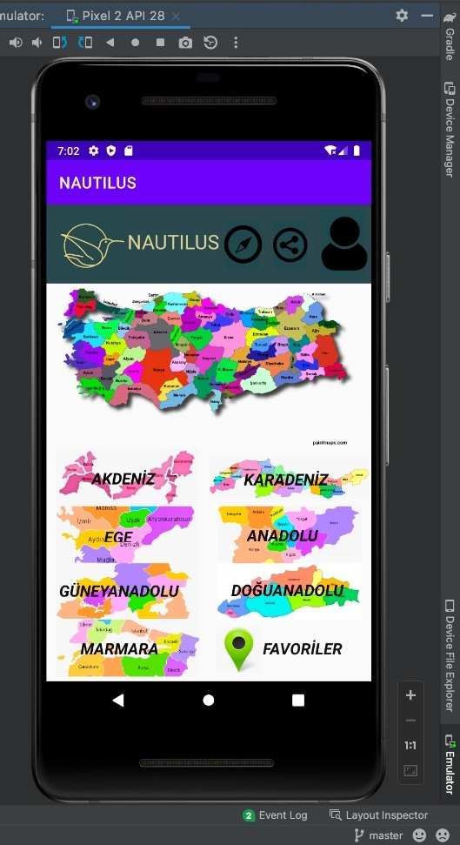
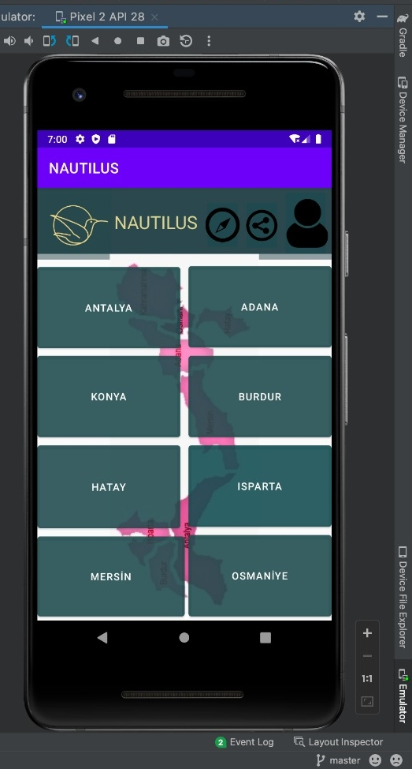

Slide 4
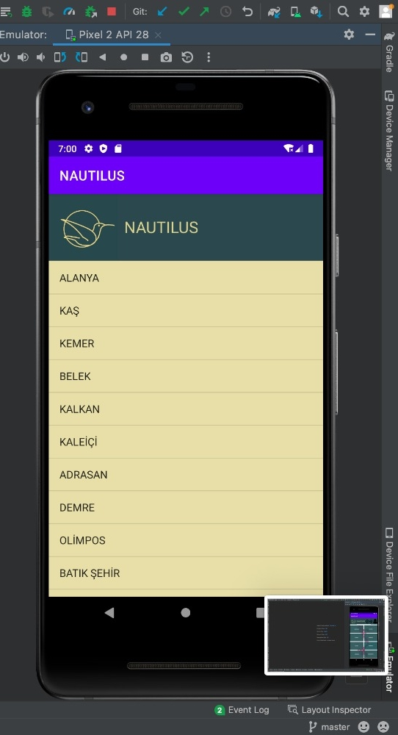
Burada görülmese de bu menümüz aşağı doğru kayıyor ,kayar menü ekledik bu kısma

Slide 5
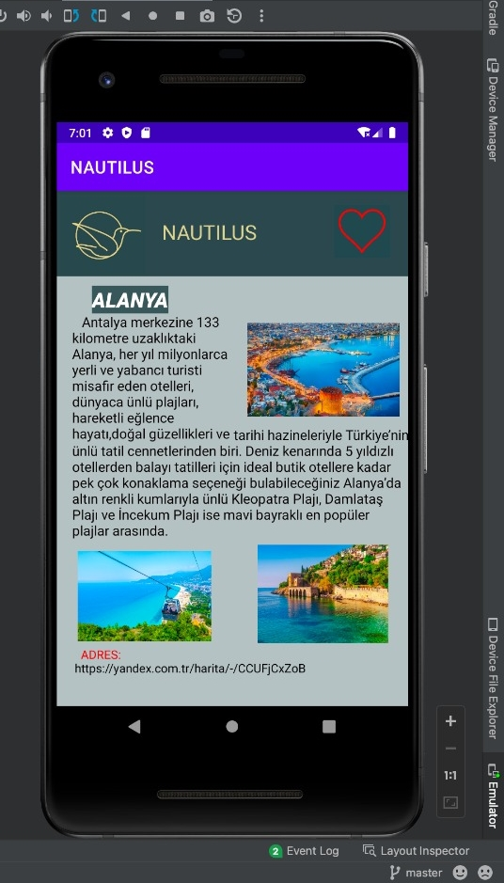
Soldaki butonlardan seçtiğimiz alandan sonra sağda gördüğünüz kısım açılmakta. Açılan kısımda Alanya hakkında kısa bir bilgi ardından görseller ile zenginleştirilmiş hali alıyor. En alt kısımda ise konumuna ait bazı özellikler bulunmakta.

Slide 6
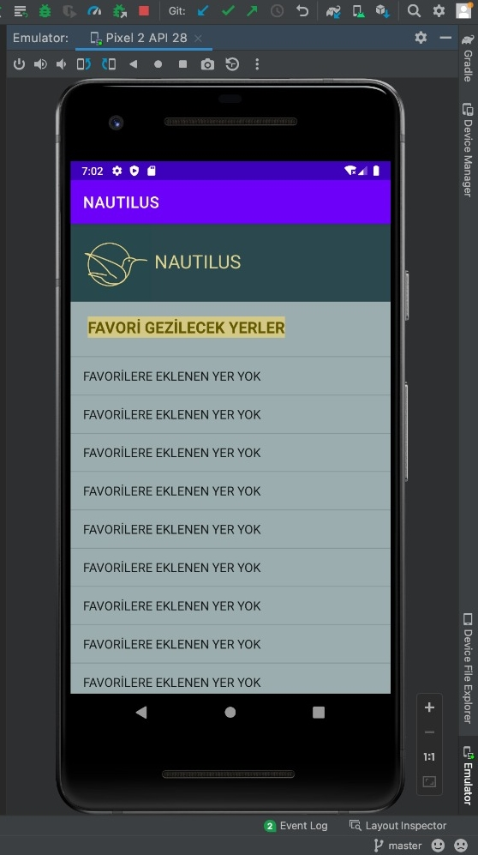
Örneğin ilk resimde görmüş olduğunuz yeri daha sonra rahatlıkla bulmak için bir şey yapmanız gerekiyor bunu favorilere ekleyerek kolaylıkla ulaşabilirsiniz. favorilere eklemek için tek yapmanız gereken ilk resimde sağ üst köşede gördüğünüz yere tıklamak.

Slide 7
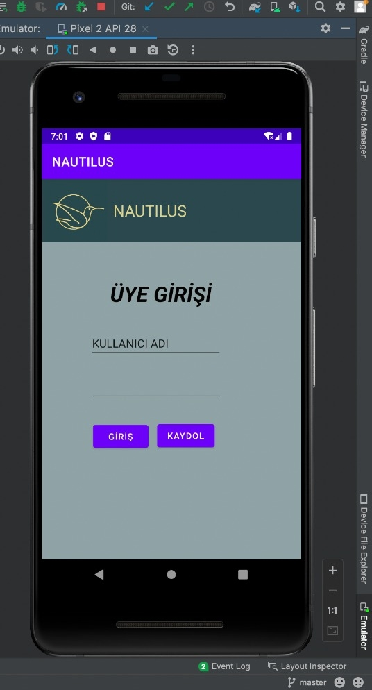
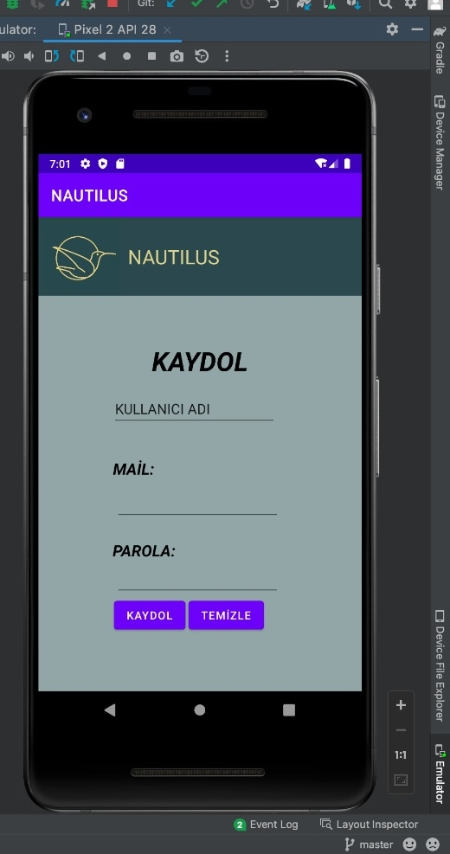

Slide 8
UYGULAMA TASARIMCILARI:
FATMANUR ETİK
DİLA ERDAL
NAUTILUS

